Slide 1

算法层
基于健康保险客户的协调过滤推荐算法实例

Slide 2
主要思想
以客户对保险产品的浏览量指标为例，通过产品浏览量寻找与目标客户相似的客户群体，把客户群体喜欢而该用户不了解的产品推荐给该用户。
步骤：
1、获取用户的浏览量数据
2、基于用户浏览量计算用户之间的相似度
3、获取与目标客户相似的用户群体
4、推荐目标客户可能感兴趣的商品

Slide 3
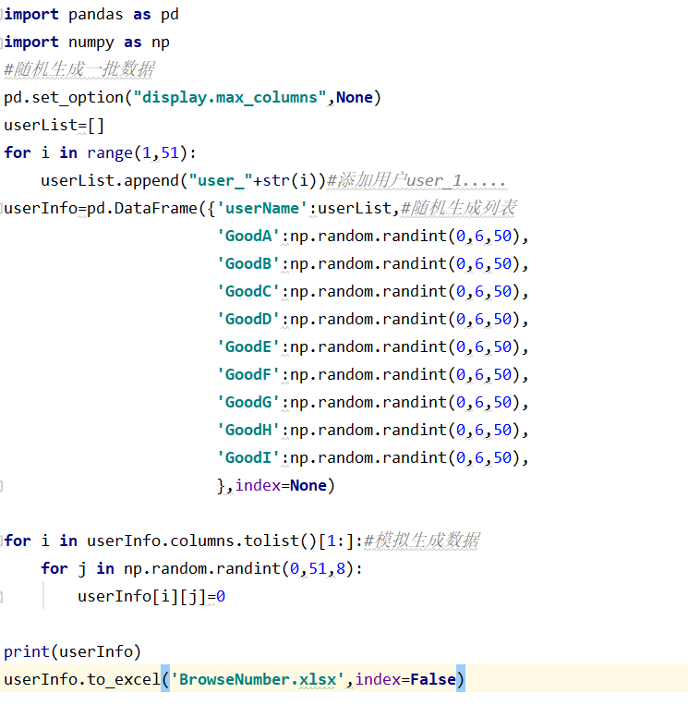
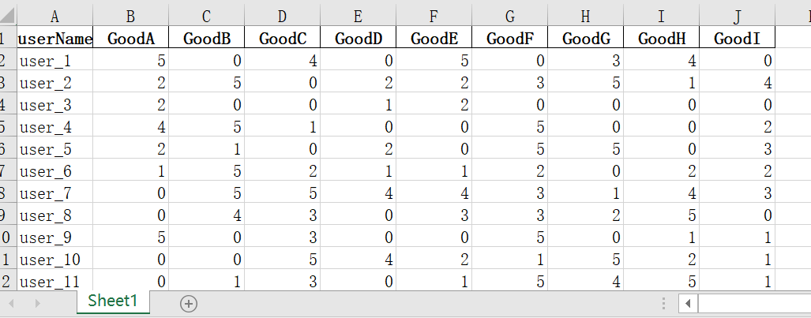
具体实现
1、生成数据
生成50个健康保险客户，9种对应网络健康保险产品的浏览量数据，从而能进行下一步对其中的某个客户个性化推荐

Slide 4
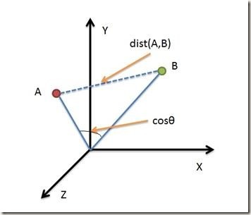
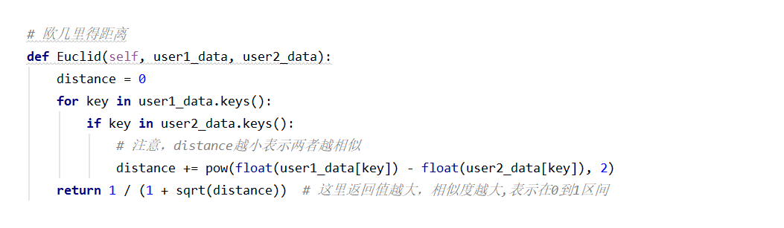
具体实现
2、相似度计算
基于产品浏览量计算两个保险客户的相似度（采取的是欧几里得距离和余弦相似度两种方式）
（1）欧几里得距离：表示在m维空间中两个点之间的真实距离

Slide 5
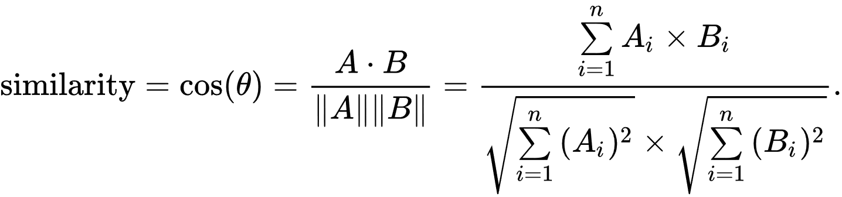
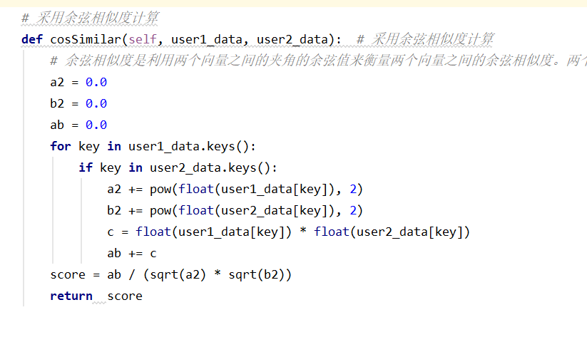
具体实现
2、相似度计算
（2）余弦相似度：利用两个向量之间的夹角的余弦值来衡量两个向量之间的余弦相似度。两个向量越相似夹角越小，余弦值越接近1。

Slide 6
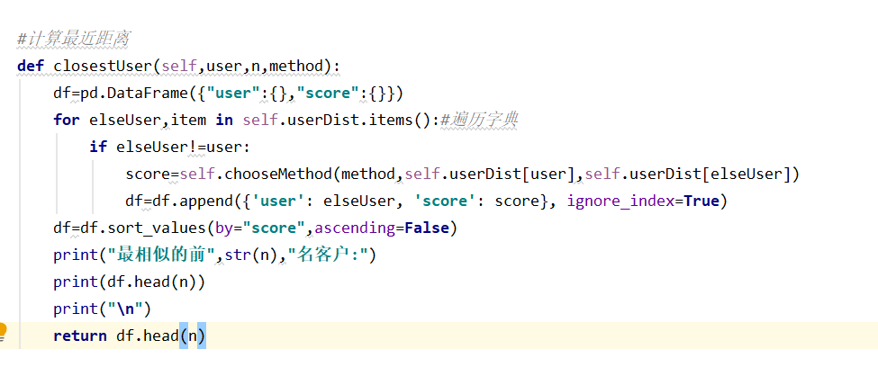
具体实现
3、寻找相似用户群
基于客户浏览量的相似度，找到推荐的用户群体，并进行排序。

Slide 7
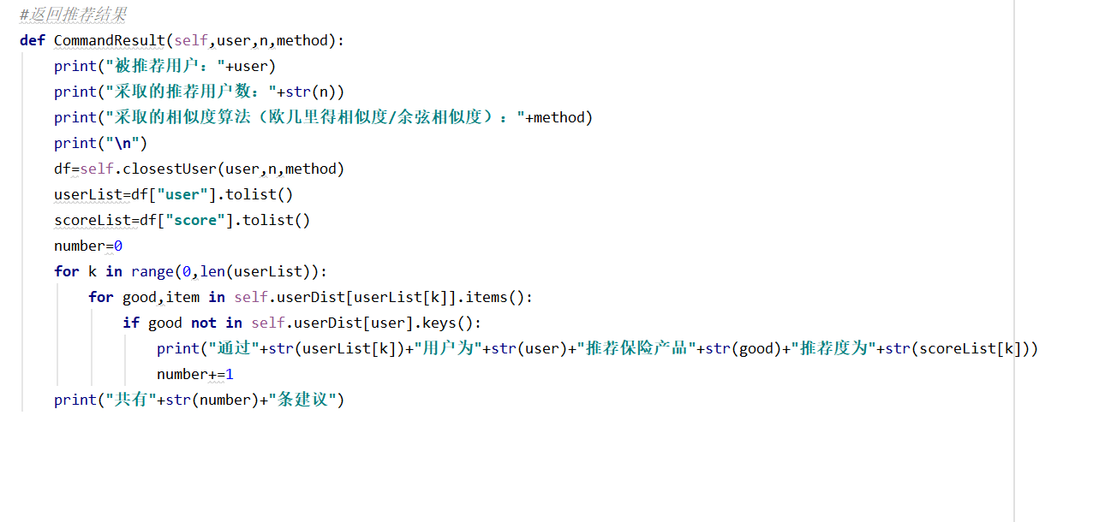
具体实现
4、获取推荐商品
从相似的用户群体中获得推荐产品

Slide 8
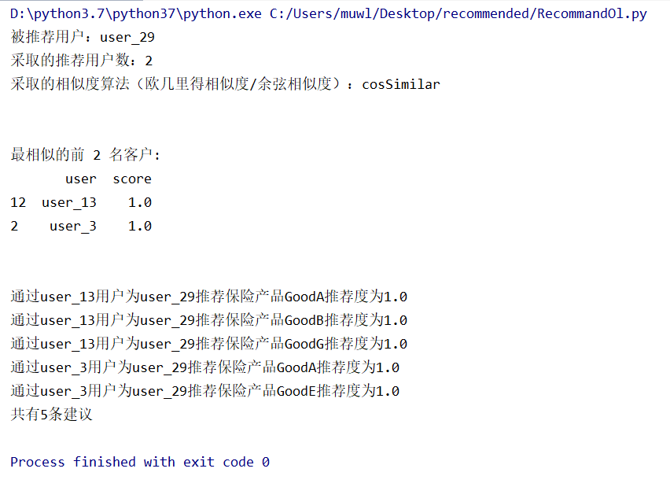
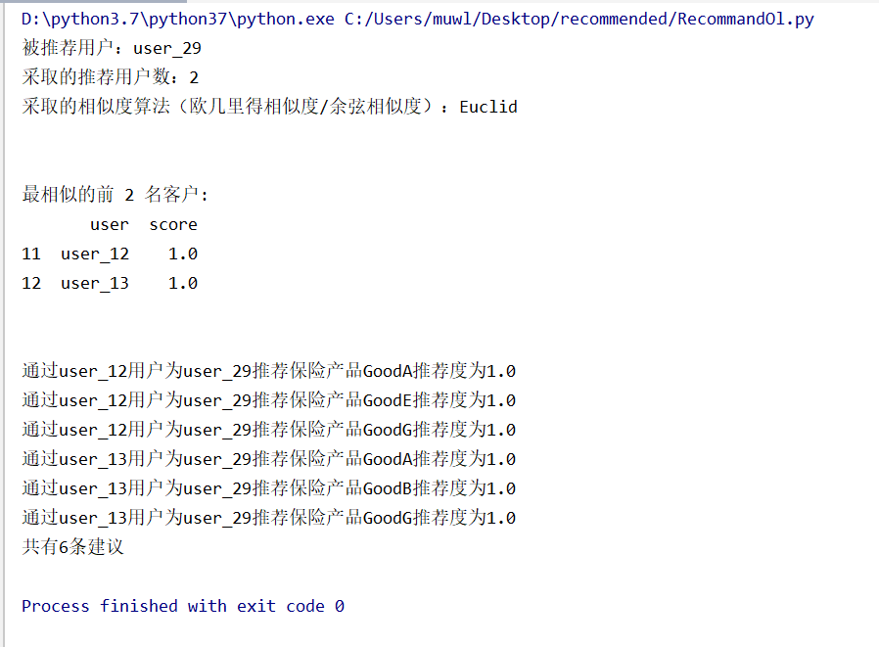
具体实现
5、推荐结果（以user_29为例）
cosSimilar
Euclid

